Slide 1
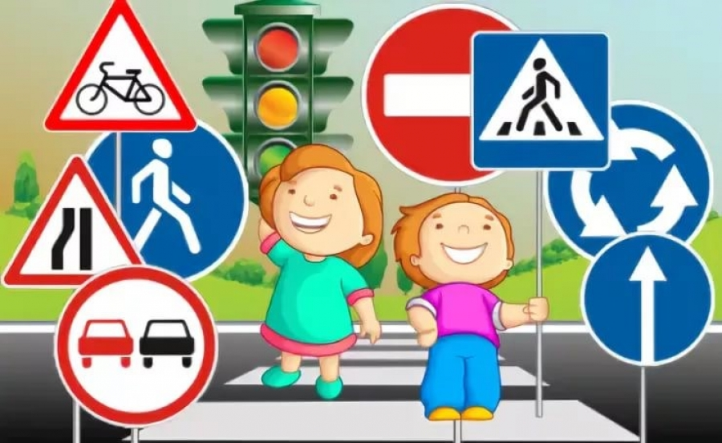
"В стране дорожных знаков"
Составитель: Шаландова Татьяна Юрьевна,
воспитатель МБДОУ «ДС № 33»

Slide 2
Хоть пока вы малыши,
Правила вы знать
должны!

Slide 3
Правила дорожного
движения,
Просты для изучения!

Slide 4
Пока маленькие дети,
Знаем правила все эти.
Это дядя светофор-
Он сигналом нам поможет
Как продолжить дальше
путь!

Slide 8
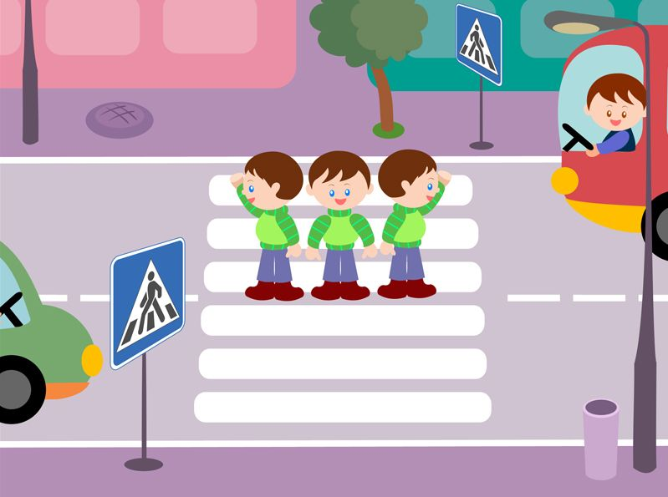
Зебра-это не
лошадка,
Пешеходный
переход.
Он дает
возможность
людям,
Безопасности
проход!

Slide 9
Знак "Движение пешеходов запрещено": В дождь и в ясную погоду Здесь не ходят пешеходы. Говорит им знак одно: "Вам ходить запрещено!"

Slide 10
Знак "Подземный пешеходный переход": Знает каждый пешеход Про подземный этот ход. Город он не украшает, Но машинам не мешает!

Slide 11
Знак "Пункт первой медицинской помощи": Если кто сломает ногу, Здесь врачи всегда помогут. Помощь первую окажут, Где лечиться дальше, скажут.

Slide 12
Знак “Велосипедная дорожка” Велосипедная дорожка Обгоняй Максим Сережку. Вам никто не помешает – Этот знак все дети знают.

Slide 13
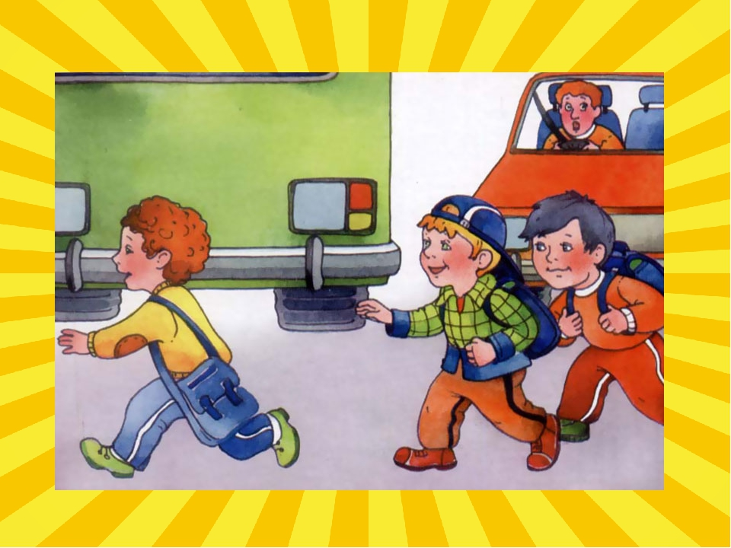
На дороге не играй!
ПРАВИЛА ТЫ СОБЛЮДАЙ!

